Slide 1
Stratégie de synthèse

Slide 2
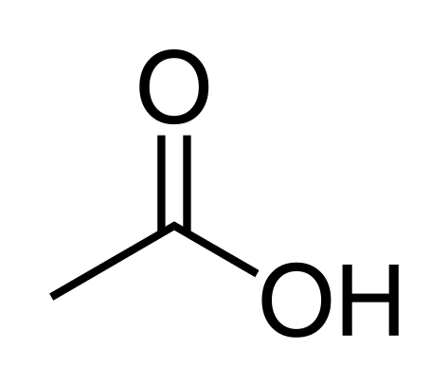
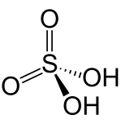
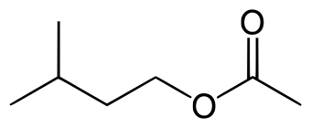
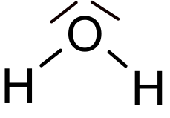
Les réactifs
Les produits
3-méthylbutane-1-ol
Acide éthanoïque
Catalyseur : Acide sulfurique
Éthanoate de 3-méthylbutyl
Eau

Slide 3
Stratégie de synthèse
Objectifs | Stratégie | Synthèse de l’ester
Rendement Rapidité Coût (financier et énergétique) Dangeresité Chimie verte | Choix des réactifs Choix du solvant Catalyse Conditions expérimentales (T,P) Valorisation des produits secondaires Choix de la purification | Rendement maximal : 63% Rapidité : 1h de réaction Énergie consommé : 720kJ Économie d'atome : Il n'y a pas de solvant. (Diethyléther pour le traitement) Produits secondaire : Eau Relativement peu dangereux

Slide 4
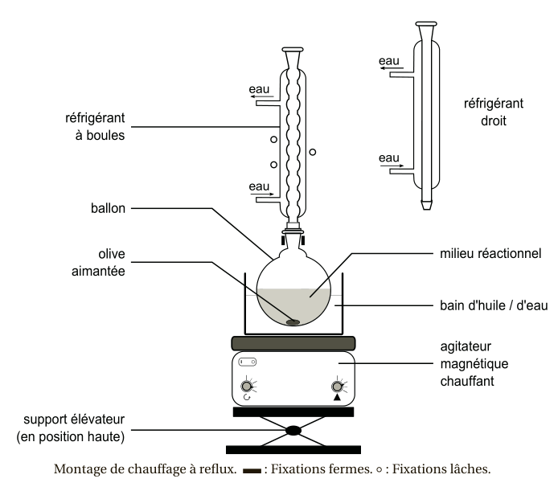

Slide 5
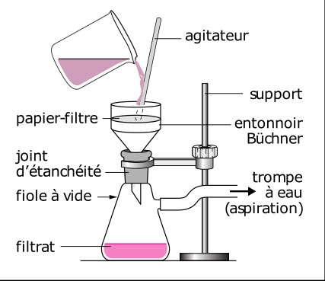

Slide 6
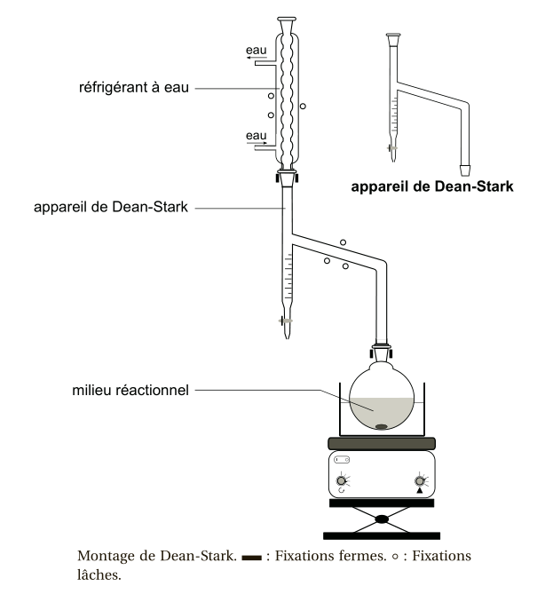
Mélange
eau+cyclohexane
Condensation
Cyclohexane

Slide 7
Objectifs
Chimie verte
Coût
Rapidité
Rendement
Dangerosité
Choix des réactifs et du solvant
Conditions expérimentales
Catalyse
Purification
Molécules polyfonctionnelles
Produits secondaires
Protection
Synthèse
Déprotection
Si réaction non chimio-séléctive

